Slide 1
Проекты издательства «Русское слово»
для формирования фондов библиотек
Рубцов Владимир Юрьевич, руководитель информационно-методического центра издательства “Русское слово”

Slide 2
Направления работы
Школьные учебники
Готовимся к экзаменам и олимпиадам
Историко-патриотические издания
Серийные издания
Словари
Библиотека педагога
Подарочные издания
Региональный компонент
Внеурочная деятельность

Slide 3
Что почитать…
Серия «Школьная историческая библиотека»
Cерия «История в лицах»
Серия «Путешествие в историю»
Серия «Горжусь своей историей»
Серия «Имя России»
Серия «В помощь школе»
Серия «Детская классика»
Серия «Писатели в жизни и творчестве»

Slide 4
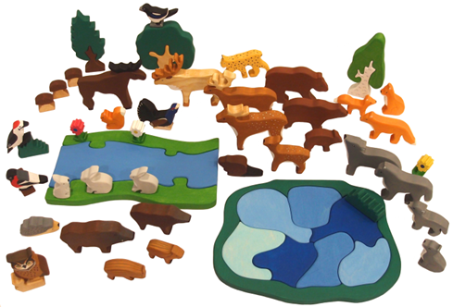
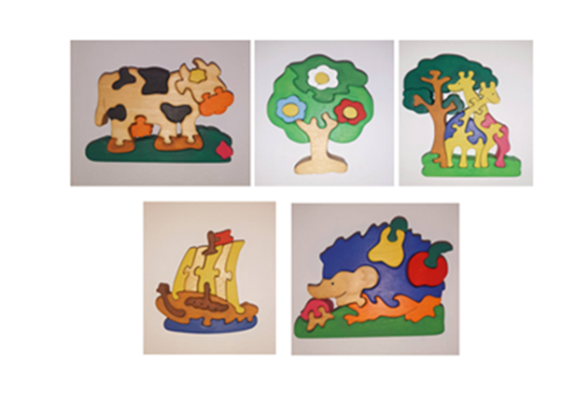
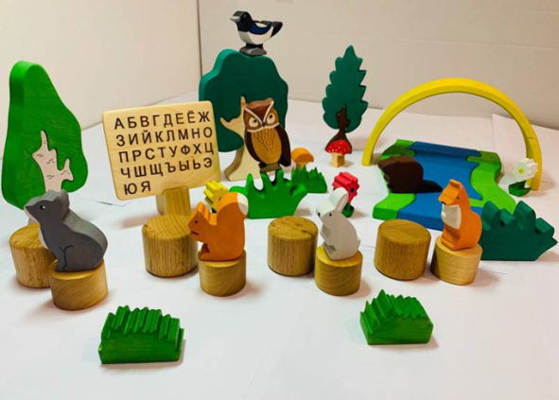
Оборудование для игровой деятельности
Вся продукция имеет сертификаты соответствия (EAC)

Slide 5
Оборудование для игровой деятельности
Вся продукция имеет сертификаты соответствия (EAC)

Slide 6
Серия «Сказки мамы-мышки»
Серия «Я расту»

Slide 7
Серия «Энциклопедии для самых маленьких»
Серия «Наука и любопытные факты»

Slide 8
«Чудо, имя которому – книга: основы информационно-библиографической грамотности» Комплект для 5 – 7 классов Т.М. Кашурникова Кандидат педагогических наук, почётный работник общего образования РФ. Библиотекарь-библиограф с более чем 35-летним стажем, педагогический стаж — 20 лет.
Знакомит с историей возникновения и развития книги, появлением письменности и самых известных библиотек мира
Способствует формированию навыков работы с книгой, пользованию библиотекой, поиску и структурированию информации, созданию библиографических описаний и отзывов
Может быть использовано на занятиях по основам информационно-библиографической грамотности, в рамках других учебных курсов, а также как пропедевтический курс к занятиям по «Основам информационной культуры»

Slide 9
Серия развивающих тетрадей «Я люблю» А.Н. Печерская, В.Ю. Рубцов, С.Н. Михайловская
Развивающие тетради с наклейками разработаны для детей старшего дошкольного возраста в соответствии с требованиями ФГОС ДО
В тетрадях представлены логические задачи, лабиринты, ребусы, раскраски, формирующие у ребёнка произвольность и предпосылки учебной деятельности
Тетрадь предназначена для чтения взрослыми детям

Slide 10
Серия «Горжусь своей историей» А.В. Фёдоров, К.А. Кочегаров, И.Л. Чайка
Творцы истории — люди. Эта серия познакомит юных читателей с выдающимися людьми, их свершениями и открытиями.

Slide 11
«Азбука безопасной и здоровой жизни: книга для первоклассников» И.С. Артюхова «Будь здоров» М.И. Бакунина
Увлекательно и доступно изложены правила безопасности: в быту, на улице, на дороге, на природе
Пособия содержат материалы о полезных привычках и правильном питании, о соблюдении норм гигиены и сохранении здоровья
Доступны электронные издания

Slide 12
Серия «Детская классика»
Более 30 книг в серии

Slide 13
Серия «Школьная историческая библиотека»
Более 50 книг в серии

Slide 14
СЕРИЯ «В ПОМОЩЬ ШКОЛЕ»
АВТОРЫ – ИЗВЕСТНЫЕ ЛИТЕРАТУРОВЕДЫ
БИОГРАФИЧЕСКИЕ ДАННЫЕ О ПИСАТЕЛЯХ
АНАЛИЗ ЛИТЕРАТУРНЫХ ПРОИЗВЕДЕНИЙ
БОГАТЫЙ ИЛЛЮСТРАТИВНЫЙ РЯД
ФОТОМАТЕРИАЛЫ
Основные моменты жизненного и творческого пути великих писателей и поэтов нашей страны
Взыскательный читатель по-новому откроет для себя любимых авторов!
…в жизни и творчестве

Slide 15
Ключевые компетенции
ценностно-смысловая
общекультурная
учебно-познавательная
информационная
коммуникативная
социально-трудовая
личностная компетенция
креативность
критическое мышление
коммуникация
кооперация

Slide 16
«Дорогою добра: основы добровольчества» Х.Т. Загладина, И.Б. Шульгина
Материалы для формирования нравственных ценностей и повышения коммуникативных навыков
Примеры добровольческой деятельности, задания для самостоятельной работы обучающихся
Раскрытие творческого потенциала и лидерских качеств воспитанников

Slide 17
«Я ПРИНИМАЮ ВЫЗОВ!» Н.И. Эрлих, О.В. Цыганкова
Программа имеет аксиологический (ценностный) и одновременно профилактический характер, направлена на трансформацию системы ценностей подростка из деструктивной области, связанной с рисками употребления ПАВ, в созидательное, творческое русло.

Slide 18
«Кибербезопасность» Г.У Солдатова, С.В. Чигарькова, И.Д. Пермякова
Современный УМК по повышению цифровой безопасности
Знакомство с разными возможностями Интернета
Обучающий тренажер по распознаванию онлайн – рисков, успешному разрешению проблемных ситуаций в Сети, защите персональных данных и управлению ими

Slide 19
«Информационная безопасность» Комплект плакатов для 1-11 классов Б.Б. Житлевский
Обогащение пространственно-предметной среды, отражающей ценность создания образно-интеллектуальной среды организации
Комплект содержит 7 плакатов, а также методические рекомендации по их использованию

Slide 20
«Российская государственная символика» Е.В. Пчелов
Описание российской государственной символики: герба, флага и гимна
Расширение знаний по курсу отечественной истории
Помощник при подготовке докладов и рефератов

Slide 21
Серия «Путешествие в историю»

Slide 22
Словари

Slide 23
Толковый словарь русского языка.
В Словаре представлено около 45 тысяч лексических единиц, которые часто используются в школьных учебниках и литературе, предназначенной для внеклассного чтения. Для каждого заголовочного слова указаны практически все его языковые характеристики

Slide 24
Основной задачей словаря является системное описание компонентов фразеологизмов, которые обнаруживают отчётливые семантические и грамматические связи и отношения с соответствующими словами свободного употребления.
Орфографический словарь содержит более 12 500 слов и включает в свой состав свыше 75 000 словоформ. В словаре собраны все трудные случаи написания слов со ссылкой на основные орфографические правила, изложенные в школьных учебниках по русскому языку.

Slide 25
Словарь будет надёжным помощником, в трудных случаях подскажет, как и почему пишется то или иное слово, как его следует употреблять в речи.
В словаре приводятся сведения о том, когда и кем был предложен или создан тот или иной термин, если авторство его точно установлено, а также отражены разные точки зрения на ряд языковых явлений, представленные в современной учебной литературе.

Slide 26
Способы закупок литературы
Возможность для физических и юридических лиц покупки литературы в интернет-магазине издательства (бонусная программа);
Покупка литературы через книготорговые организации;
Закупка через аукционы;
Заключение контракта (договора) напрямую с издательством
(№223-ФЗ, п. 4, 5, 14 ст.93 №44-ФЗ) позволяет:
- закупить качественную литературу по ценам прайса-листа издательства и значительно сэкономить бюджет;
гарантированно, быстро и в приоритетном порядке получить литературу (доставка до библиотеки за счет издательства) в полном объеме.

Slide 27
Благодарю за внимание! Свяжитесь с нами!
8 (495) 969 24 54
rs@russlo.ru

